Slide 1
НЕДАВНО ОТКРЫВШИЕСЯ ВАРИАНТЫ БОРЬБЫ С СУПЕРБАКТЕРИЯМИ
АЛМАС ОКАСОВ, PhD, ВЕДУЩИЙ НАУЧНЫЙ СОТРУДНИК
ТОО «КАЗФАРМАКОМ», ЗАВЕДУЮЩИЙ ЛАБОРАТОРИЕЙ ФАРМАКОЛОГИИ АО «НАУЧНЫЙ ЦЕНТР ПРОТИВОИНФЕКЦИОННЫХ ПРЕПАРАТОВ» Г. АЛМАТЫ, РЕСПУБЛИКА КАЗАХСТАН

Slide 2
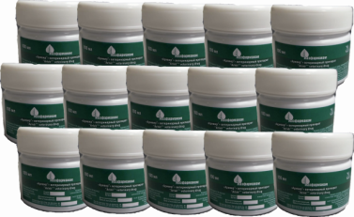
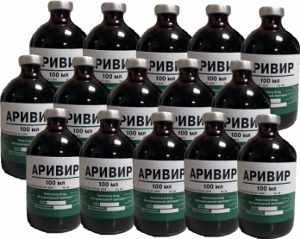
Согласно последним данным МЭБ/ВОЗ поголовье сельскохозяйственных животных и птиц составляет десятки миллиардов голов, из них 50 миллиардов ежегодно забивают. В условиях промышленного производства животные и птицы страдают от эпизоотий бактериальной и вирусной этиологии. Новый инновационный ветеринарный препарат «Аривир» является противовирусным и антимикробным средством широкого спектра действия и способен обеспечить благополучие и здоровье поголовья, а в комбинации с существующими антибиотиками эффективно противостоять лекарственной устойчивости. «Аривир» (ЛС) не имеет видовых ограничений, может применяться для терапии и профилактики инфекций молодняка и половозрелых особей.
Мазь
Инъекционный раствор

Slide 3
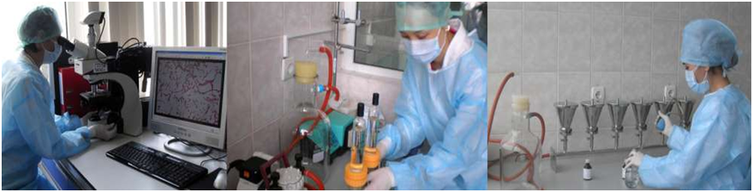
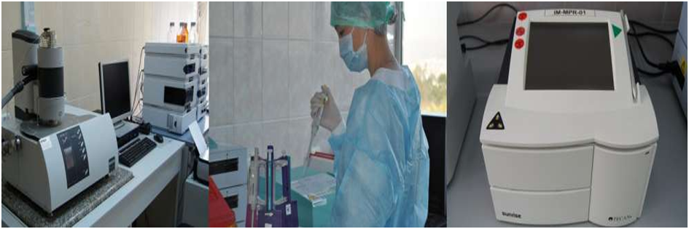
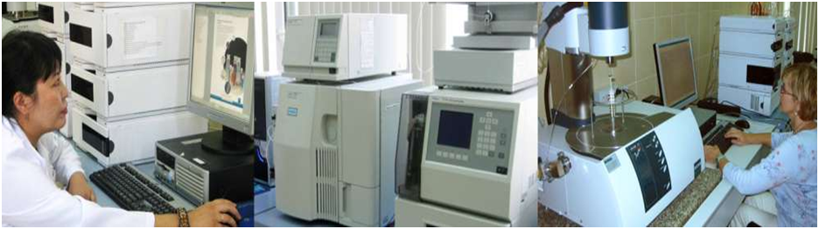
НОВЫЕ ВОЗМОЖНОСТИ УСТОЙЧИВОГО ПРОИЗВОДСТВА ЖИВОТНЫХ И ПТИЦ
Основными стратегическими направлениями деятельности АО "НЦПП" являются разработка оригинальных противоинфекционных лекарственных средств и ветеринарных препаратов и создание их опытно-промышленного производства.
Испытательный центр АО «НЦПП» аккредитован на соответствие стандарту СТ РК ИСО/МЭК 17025–2019 и сертифицирован по стандарту СТ РК ИСО 9001-2016.
С 2013 года АО НЦПП аккредитован Федеральным GLP-Бюро (ФРГ) на соответствие принципам GLP ОЭСР.
Опытно-промышленное производство АО "НЦПП" получило сертификат соответствия стандарту Надлежащей производственной практики - GMP.
Из 165 работников АО "НЦПП" 145 работников с высшим образованием, из них 2 академика, 7 докторов наук (медицинских - 2, химических - 1, биологических - 3 и ветеринарных - 1), 8 - профессоров, 3 - доцента, 21 кандидатов наук и 4 PhD.

Slide 4
АНТИБАКТЕРИАЛЬНОЕ ДЕЙСТВИЕ ПРЕПАРАТА «АРИВИР» IN VITRO
Антибактериальное действие препарата «Аривир» in vitro на грамположительные микроорганизмы
Антибактериальное действие препарата «Аривир» in vitro на грамотрицательные микроорганизмы
№ п/п | Вид микроорганизма | № штамма | МБК, мг/мл
Грамположительные штаммы
1 | Listeria monocytogenes | 12 | 0.2
2 | Listeria monocytogenes | 548 | 0.2
3 | Listeria monocytogenes | 33 | 0.2
4 | Mycobacterium tuberculosis чувствительный музейный | Н37 Rv | 0.0437
5 | Mycobacterium tuberculosis полирезистентный | 2282 | 0.0437
6 | Staphylococcus aureus | АТСС 6538-Р | 0.5
7 | Staphylococcus aureus (MSSA) | АТСС 29213 | 1.27
8 | Staphylococcus pyogenes | ATCC 19615 | 0,001
9 | Staphylococcus aureus MRSA | ATCC BAA-39 | 0,002
10 | Streptococcus pneumonia (мультирезистентный штамм) | ATCC BAA-660 | 0,002
11 | Bacillus subtilis | ATCC 6633 | 0.5
12 | Bacillus cereus | ATCC 10702 | 0.5
№ п/п | Вид микроорганизма | № штамма | МБК, мг/мл
Грамотрицательные штаммы
1 | Brucella abortus | 544 | 0.0136
2 | Brucella suis | 1330 | 0.0136
3 | Brucella ovis | 63/290 | 0.0136
4 | Brucella melitensis | 520 S-форма | 0.0136
5 | Pasteurella multocida | 62 | 0.2
6 | Pasteurella multocida | 556 | 0.2
7 | Salmonella typhimurium | 27 | 0.25
8 | Escherichia coli | 12 | 0.063
9 | Escherichia coli | 4957 | 0.0145
10 | Escherichia coli | ATCC 25922 | 0,001
11 | Escherichia coli (продуцент БЛРС) | ATCC BAA-196 | 0,001
12 | Pseudomonas fluorescens | ATCC 948 | 0.5
13 | Klebsiella pneumonia (мультирезистентный штамм) | ATCC 700603 | 0,002

Slide 5
Метод: М26-А CLSI Метод определения бактерицидной активности антимикробных агентов ; Одобренное руководство 19 (1999) 18 (Метод серийных разведений)
Штаммы:
S.aureus ATCC 33591 - (МRSA), ESBL позитивные,
S.aureus ATCC BAA-39 - (МRSA, множественная лекарственная устойчивость),
Haemophilus influenza ATCC 33930 – бета-лакатамаза позитивные, устойчивый к хлорамфениколу, тетрациклину и ампициллину,
Streptococcus pyogenes ATCC 19615 – Streptococcus Group A,
Streptococcus pneumoniae ATCC BAA-660 – множественная лекарственная устойчивость,
Acinetobacter baumanii ATCC ВАА-1790 - множественная лекарственная устойчивость,
Ent. faecium ATCC 700221 - (VRE), тейкопланин-устойчивый штамм,
Ent. faecalis ATCC 51575 (VRE), гентамицин-, стрептомицин-устойчивый штамм.
Результаты:
Вещество | Штаммы
 | S.aureus ATCC 33591 | S.aureus ATCC BAA-39 | Haemophilus influenza ATCC 33930 | Streptococcus pyogenes ATCC 19615 | Streptococcus pneumoniae ATCC BAA-660 | Acinetobacter baumannii ATCC ВАА-1790 | Ent. faecium ATCC 700221 | Ent. faecalis ATCC 51575
 | МБК, мкг/мл
Аривир | 0.8** | 1.6** | 1.6** | 0.8** | 1.6** | 0.2** | 0.8** | 0.4**
Аривир | 60,6*** | 121,2*** | 121,2*** | 60,6*** | 121,2*** | 121.2*** | 121,2*** | 121,2***
Позитивный контроль (MRP) | 31.25 | 15.6 | 125 | 62.5 | 125 | 31.25 | 125 | 125
Негативный контроль | 250 (AMP) | 500 (AMP) | 1000 (AMP) | 2000 (AMP) | 2000 (AMP) | 1000 (AMP) | 1000 (AMP) | 1000 (GEN)
примичание: «*» – концентрация по I_{2,} «**» - безбелковая среда; «***» - - среда МХ

Slide 6
Лекарственный синергизм Аривира с некоторыми антибиотиками
Аривир продемоснтрировал синергетический эффект с антибиотиками: Оксациллин, Цефамандол
Штамм:
Staphylococcus aureus

Slide 7
Лекарственный синергизм Аривира с некоторыми антибиотиками
Совместное действие Аривира с антибиотиками в отношении S.aureus ATCC 6538-Р.
Совместное действие Аривира с антибиотиками
в отношении Escherichia coli АТСС 25922
Совместное действие Аривира с антибиотиками в отношении Streptococcus pyogenes АТСС 19615.
Совместное действие Аривира с антибиотиками в отношении Pseudomonas fluorescens АТСС 948.

Slide 8
Лекарственный синергизм антибиотиктериальных препаратов, применяемых в ветеринарии, с Аривиром
Рисунок 1 - Совместное тестирование препарата Аривир
с препаратом Эриприм в отношении S.aureus ATCC 6538-P
Значения индекса ФИК при данной комбинации препаратов не превышает 1, что позволяет интерпретировать взаимодействие препарата Аривир и препарата Эриприм, как синергизм.
Рисунок 2 - Совместное тестирование препарата Аривир
с препаратом Эриприм в отношении Salmonella enterica АТСС 14028

Slide 9
Лекарственнй синергизм антибиотиктериальных препаратов, применяемых в ветеринарии, с препаратом Эвритал
Рисунок 3 - Совместное тестирование препарата
Эвритал с препаратом Энроколи 10 %
в отношении S.aureus ATCC 6538-P
Значения индекса ФИК при данной комбинации препаратов не превышает 1, что позволяет интерпретировать взаимодействие препарата Эвритал и препарата Энроколи 10 %, как синергизм.
Рисунок 4 - Совместное тестирование препарата
Эвритал с препаратом Энроколи 10%
в отношении S.enterica ATCC 14028

Slide 10
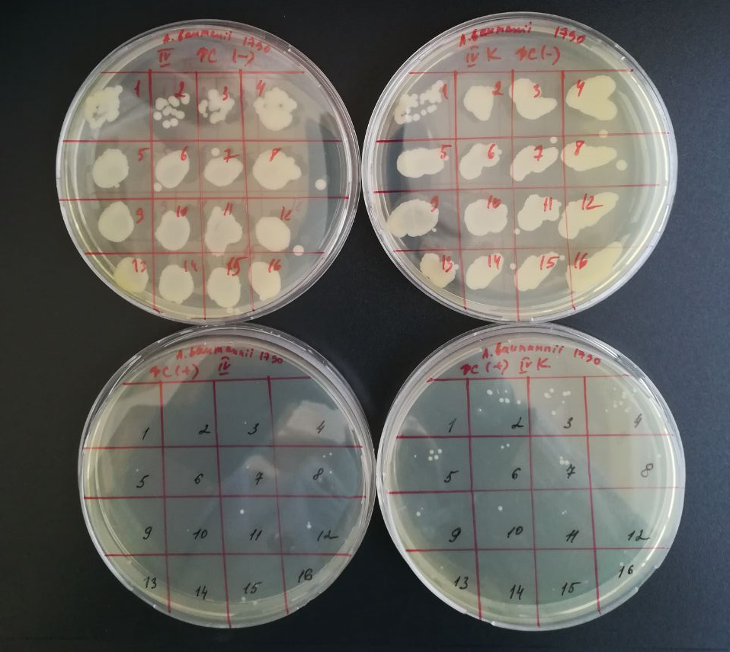
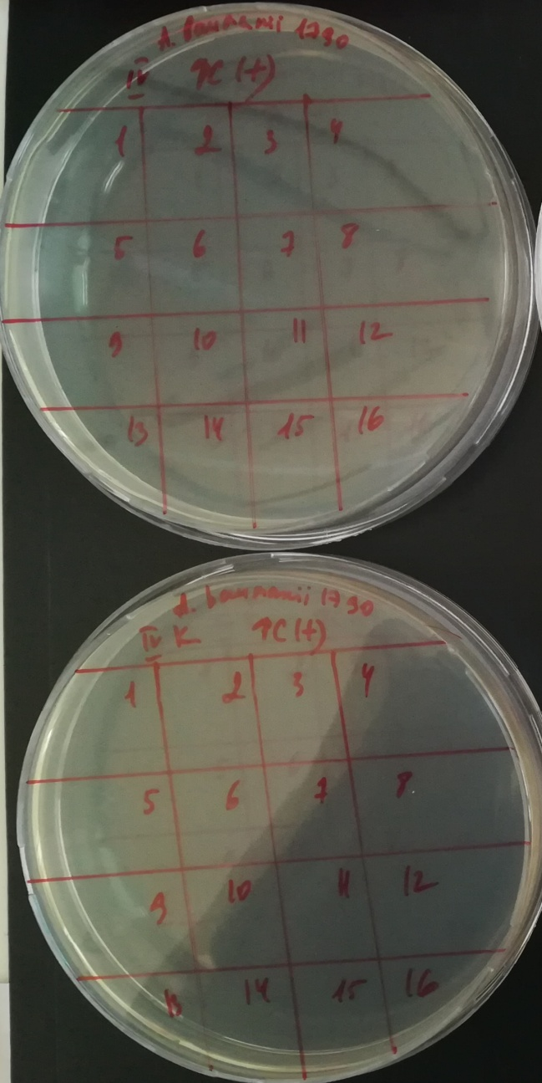

Acinetobacter baumanii ATCC 1790 (1/5 MBC Аривир, ½ MBC Аривир)
IV – Хлорамфеникол (У)+ Ампициллин (У, синтез клеточной стенки) (1 mM)
IV K – Ампициллин (У, синтез клеточной стенки)(1 mM)
Минимальная бактерицидная концентрация разведения
 | IV группа | IV K группа
Аривир (-) | - | -
Аривир (+) | 1:512 | 1:1
№ ячейки | Разведение АБ
1 | 1:1
2 | 1:2
3 | 1:4
4 | 1:8
5 | 1:16
6 | 1:32
7 | 1:64
8 | 1:128
9 | 1:256
10 | 1:512
11 | 1:1024
12 | 1:2048
13 | 1:4096
14 | 1:8192
15 | 1:16384
16 | 1:32768
Аривир 1/5 MBC
IV группа
IV K группа
Аривир (-)
Аривир 1/2 MBC
Аривир (+)

Slide 11
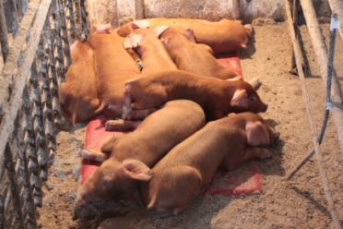
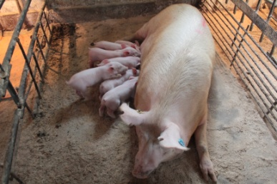
ЭФФЕКТИВНОСТЬ «АРИВИРА» ПРИ САЛЬМОНЕЛЛЕЗЕ У ПОРОСЯТ
Показатели | Препараты |  | Байтрил+ Аривир
 | Байтрил | Аривир
Количество животных, голов | 300 | 354 | 250
Выздоровело, голов (%) | 249 (82,4) | 322 (91,0) | 250 (100)
Срок лечения, дни | 7 | 4 | 4
Осталось больных, голов(%) | 35 (11,6) | 22 (6,2) | 0 (0)
Пало, голов (%) | 18 (6,0) | 10 (2,8) | 0 (0)
Падеж поросят при применении препарат «Аривир», по сравнению с Байтрилом снижался с в 2,1 раза. При комбинированном лечении Байтрилом и Аривиром достигается 100% излечиваемость поросят. Эффективность «Аривира» для лечения вирусной бронхопневмонии

Slide 12
Эффективность применения «Аривира» при сальмонеллезе у телят
Показатели | Тетрахлорид (контроль) | Аривир | Тетрахлорид+ Аривир
Количество животных, голов | 76 | 88 | 150
Выздоровело, голов % | 63 (82,9) | 83 (94,3) | 148 (98,7)
Срок лечения, дни | 9 | 5 | 5
Осталось больных, % | 10 (13,2) | 4 (4,6) | 2 (1,3)
Пало, голов % | 3 (3,9) | 1 (1,1) | 0 (0)
При использовании комбинации тетрахлорида и «Аривира» смертность не наблюдалась, эффективность составила 98,7%.

Slide 13
ЭФФЕКТИВНОСТЬ ДЕЙСТВИЯ ПРЕПАРАТА «АРИВИР» ПРИ БАКТЕРИАЛЬНЫХ ЗАБОЛЕВАНИЯХ СЕЛЬСКОХОЗЯЙСТВЕННЫХ ЖИВОТНЫХ И ПТИЦ
Вид животного | Заболевание | Способ введения | Препарат |  |  | Контроль
 |  |  | Общее количество особей | Срок лечения, сут | Количество выздоровевших особей, % | Общее количество особей | Количество выздоровевших особей, %
Утки | Пастереллез | в/м | 3500 | 5 | 100 | 200 | 70,0
Куры | Сальмонеллез | в/м | 3500 | 5 | 96 | 200 | 81,5
Кролики | Стрептококкоз | в/в | 1500 | 4 | 89 | 200 | 78,0
Свиньи | Диплококкоз | в/м | 400 | 2 | 93 | 50 | 16,0
Овцы | Сальмонеллез | в/в | 250 | 4 | 96 | 50 | 64,0
Из таблицы видно, что применение «Аривир» при бактериальных инфекциях резко снижает гибель животных и птиц по сравнению с традиционной терапией антибиотиками (контроль).

Slide 14
КОРМОВАЯ ДОБАВКА «ЭВРИТАЛ»
«Эвритал» содержит жизненно необходимые и хорошо усваивающиеся организмом животных и птиц макро- и микроэлементы. Содержащиеся в нем натрий, калий, литий, кальций, магний, и иод в виде биологически активных комплексов с природными соединениями в оптимальном соотношении обеспечивают полную усвояемость и быстрое вовлечение в свойственные им биохимические и физиологические процессы организма.
Кормовая добавка обеспечивает прирост мышечной массы сельскохозяйственных животных и птиц на 5-10 %.

Slide 15
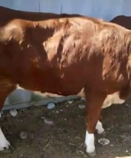
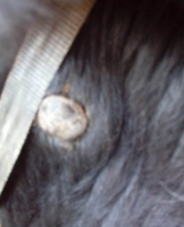
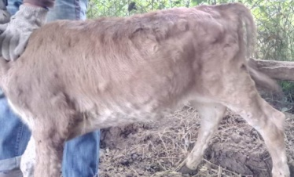
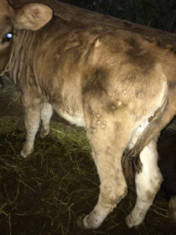
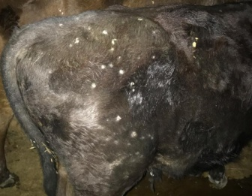
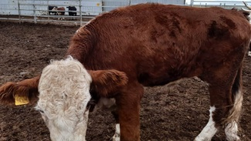
НОДУЛЯРНЫЙ ДЕРМАТИТ КРС
«АРИВИР» - ЭФФЕКТИВНЫЙ ПРЕПАРАТ ДЛЯ ЛЕЧЕНИЯ НОДУЛЯРНОГО ДЕРМАТИТА КРС
До лечения
7 дней после лечения

Slide 16
КОРМОВАЯ ДОБАВКА «ЭВРИТАЛ»
«Эвритал» содержит жизненно необходимые и хорошо усваивающиеся организмом животных и птиц макро- и микроэлементы. Содержащиеся в нем натрий, калий, литий, кальций, магний, и иод в виде биологически активных комплексов с природными соединениями в оптимальном соотношении обеспечивают полную усвояемость и быстрое вовлечение в свойственные им биохимические и физиологические процессы организма.
Кормовая добавка обеспечивает прирост мышечной массы сельскохозяйственных животных и птиц на 5-10 %.

Slide 17
ПРОДУКЦИЯ ИНТЕРФЕРОНОВ ПОД ВОЗДЕЙСТВИЕМ БАКД «ЭВРИТАЛ»
ЧЕРЕЗ 24 ЧАСА В ПЛАЗМЕ КРОВИ
БАКД, мл/кг | ИФН-α, пг/мл |  | ИФН-γ, пг/мл
 | Con-A «-» | Con-A «+» | Con-A «-» | Con-A «+»
Контроль (вода) | 47,9 ± 7,8 | 151,6 ± 12,0 | 131,8 ± 18,9 | 305,4 ± 26,9
0,03 | 80,3 ± 10,5* | 207,9 ± 15,6* | 304,3 ± 20,8** | 587,2 ± 28,0**
0,3 | 98,5 ± 14,4* | 258,8 ± 12,1* | 307,9 ± 20,4** | 608,5 ± 27,6**
3,0 | 87,3 ± 11,7* | 247,2 ± 17,5* | 306,7 ± 20,7** | 601,8 ± 27,3**
Примечание – * - р < 0,05; ** < 0,01 по сравнению с контролем
Как видно из представленных данных , однократное воздействие БАКД на крыс в дозах от 0,03 до 3,0 мл/кг индуцирует продукцию ИФН-α и ИФН-γ уже через 12 часов. В дальнейшем индукция интерферонов возрастает к 24 часам

Slide 18
КОРМОВАЯ ДОБАВКА «ЭВРИТАЛ»
Эффективность действия БАКД «Эвритал» при профилактике заболеваний бактериальной природы сельскохозяйственных животных и птиц
Вид животного | Заболевание | БАКД
 |  | N_{g}, голова | срок применения, сутки | N_{r}, % | N_{m}, %
Утки | Пастереллез | 3500 | 5 | 100 | 0,1
Куры | Салмонелез | 3500 | 5 | 96 | 0,1
Кролики | Туряремия | 1500 | 4 | 90 | 5,2
Свиньи | Диплококкоз | 400 | 2 | 93 | 4,0
Свиньи | Бруцелез | 400 | 6 | 81 | 3,5
Овцы | Анаэробная дизентерия | 250 | 2 | 92 | 5,0
Овцы | Салмонелез | 250 | 4 | 96 | 0,1
Крупный рогатый скот | Вирусная пневмония | 250 | 5 | 89 | 5,0
Примечание – N_{g} – общее число особей; N_{r} – количество выздоровевших особей; N_{m} – количество павших особей
БАКД «Эвритал» проявляет эффективность при профилактике бактериальных заболеваний сельскохозяйственных животных вне зависимости от вида животного. При этом необходимо отметить низкий процент падежа животных.

Slide 19
ИММУНОТРОПНЫЙ ЭФФЕКТ КОРМОВОЙ ДОБАВКИ «ЭВРИТАЛ» НА СЕЛЬСКОХОЗЯЙСТВЕННЫХ ЖИВОТНЫХ
Пролиферативная активность культуры мононуклеаров
Продукция цитокинов культурой мононуклеаров
Показатель пролиферации | Контроль | Кормовая добавка
Индекс пролиферации, % | 43,6±4,0 | 65,7±12,3*
Примечание – «*» - достоверность результатов в сравнении с контролем Р<0,05.
Цитокины | Концентрация цитокинов в супернатанте, пг/мл
 | Контроль |  | Кормовая добавка
 | Sp | Ind | Sp | Ind
ИФН-α | 2,2±2,0 | 5,5±1,3 | 19,9±6,3# | 30,9±3,6#
ИФН-γ | 1,7±0,9 | 1155,8±14,5 | 5,1±2,4* | 1467,3±41,5#
ИЛ-6 | 6,2±2,5 | 351±11,4 | 17,5±3,5# | 478,0±33,0#
ИЛ-8 | 279,5±2,9 | 478±2,1 | 370,9±10,5* | 566,0±2,3#
ФНО-α | 1,0±1,0 | 329,4±29,6 | 18,1±2,5# | 404,5±22,0*
Примечание – ИФН – интерферон; ИЛ – интерлейкин; ФНО – фактор некроза опухоли; Sp – спонтанная продукция; Ind – индуцированная продукция; «#» - достоверность результатов сравнении с контролем Р<0,01; «*» - достоверность результатов сравнении с контролем Р<0,05.
Из таблиц видно, что кормовая добавка «Эвритал» оказывает иммунностимулирующий эффект, повышая специфический иммунитет через активацию эффекторных функций Т-лимфоцитов и моноцитов макрофагов.

Slide 20
Новые ветеринарные препараты «Аривир» и «Эвритал» дают новые возможности повышения благополучия животных и птиц за счет повышения эффективности терапии и профилактики инфекционных заболеваний бактериальной и вирусной природы.
«Аривир» и «Эвритал» способствуют обеспечению устойчивого производства.
Высокая эффективность терапевтического действия «Аривира» и профилактического действия «Эвритала» позиционируют эти препараты как незаменимые в промышленном животноводстве и птицеводстве.

Slide 21
СПАСИБО ЗА ВНИМАНИЕ

